Slide 1
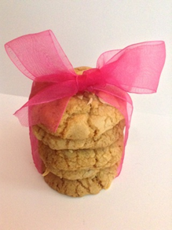
Facebouffe By Mildred.
Concours des 300 fans…
Hé oui, 300 fans… Déjà!
Donc je vous propose un petit concours pour vous remercier!
Pour y participer, il faut:
Etre fan de ma page Facebouffe by Mildred.
Partager ce post en mode public.
Liker ce post.
Mettre un commentaire.
Pour chaque cap de 50 fans atteins, j’ajouterai 1 gagnant supplémentaire.
Donc n’hésitez pas à en parler autour de vous!!!! Et de partager….

